Slide 1
01.
Představení
CREDIT PASSPORT

Slide 2
Překlenutí informační nerovnováhy mezi SME firmami a finančním sektorem.
Použití technologie Open Banking (PSD2), otevřených obchodních dat a dalších zdrojů pro náhled na finanční zdraví, stabilitu a udržitelnost firmy v reálném čase.
Private & Confidential - not to be shared with any 3rd party

Slide 3
Malé a střední podnikání si zaslouží víc
Credit Passport:
ZAJIŠŤUJE TRANSPARENTNOST
Majitelé firem všude na světě bez rozdílu velikosti svého podnikání si cení důvěry a stability. To platí zejména pokud jde o jejich obchodní vztahy a finance.
Credit Passport® byl vytvořen, aby umožnil našim partnerům stavět na důvěře a prohlubovat vztahy se zákazníky z řad malých a středních podniků (SME).
To zajišťuje tím, že našim partnerům umožňuje poskytovat svým klientům z řad malých a středních podniků služby s přidanou hodnotou, které jsou dokonale v souladu se všemi základními hodnotami, na kterých je úspěšný obchodní vztah postaven. A díky tomu umožňuje zúčastněným stranám přijímat přesná, rychlá, transparentní a spravedlivá rozhodnutí, která malé a střední podniky mohou posouvat v jejich růstu a plnění svých cílů či posilovat jejich stabilitu a odolnost v libovolné situaci jejich životního cyklu.
PODPORUJE ÚSPĚCH
USNADŇUJE OBCHODOVÁNÍ
PROHLUBUJE VZTAHY A ŽIVÍ RŮST
POMÁHÁ POCHOPIT
UMOŽŇUJE FINANCOVÁNÍ
Private & Confidential - not to be shared with any 3rd party

Slide 4
Benefity
JAKO PARTNER MOHU…
Dělat rychlejší a přesnější rozhodnutí u žádostí o moje služby ze sektoru malých a středních firem a zároveň poskytovat zákazníkům služby s vyšší přidanou hodnotou.
Vyhodnocení
Monitoring
Přidaná hodnota
Transparentnost
Vyhodnoťte SME podniky pomocí rychlého a přesného hodnocení žádostí v reálném čase, navrženého pro daný segment, vč. přístupu k podkladovým datům z bankovních výpisů, BI dat a dat otevřených zdrojů
Monitorujte nové zákazníky odpovídající parametrům vašich kreditních profilů vč. notifikací změn statusů nebo trendů v kreditním profilu nebo tržních rizik
Lepším zacílením služeb s přidanou hodnotou zákazníkům sektoru SME zvyšujete loajalitu, upevňujete vazby a prohlubujete vzájemný obchodní vztah
Maximalizujete možností transparentnosti projektu CreditPassport® porozuměním a adresnou podporou potřeb SME firem
PRO PARTNERY
JAKO SME CHCI ……
Poznat jak moje podnikání hodnotí finanční sektor a jak z toho mohu těžit
Poznání
Budování důvěry
Odstranění bariér
Neustálý přehled
Poznat jak zlepšit finanční zdraví, zvyšovat odolnost svého podnikání a rozumět jaká je moje finanční bonita optikou finančního sektoru
Prokázat důvěryhodnost svého podnikání díky možnostem sdílení certifikátu CreditPassport při budování dodavatelského řetězce a zákaznické důvěry
Odstranění bariér, snížení administrativy a úspora času v rámci žádostí o služby u partnerských organizací
Průběžný monitoring změn klíčových informací týkající se finančního zdraví vč. úrovně bonity (skóre) nebo indikace situací vyžadující potřeby externího financování pro zachování růstu nebo odolnosti podnikání
PRO UŽIVATELE
Private & Confidential - not to be shared with any 3rd party

Slide 5
02.
CREDIT PASSPORT ROZHRANÍ pRO SME
NáSTROJE pro SME s PŘIDANOU HODNOTOU

Slide 6
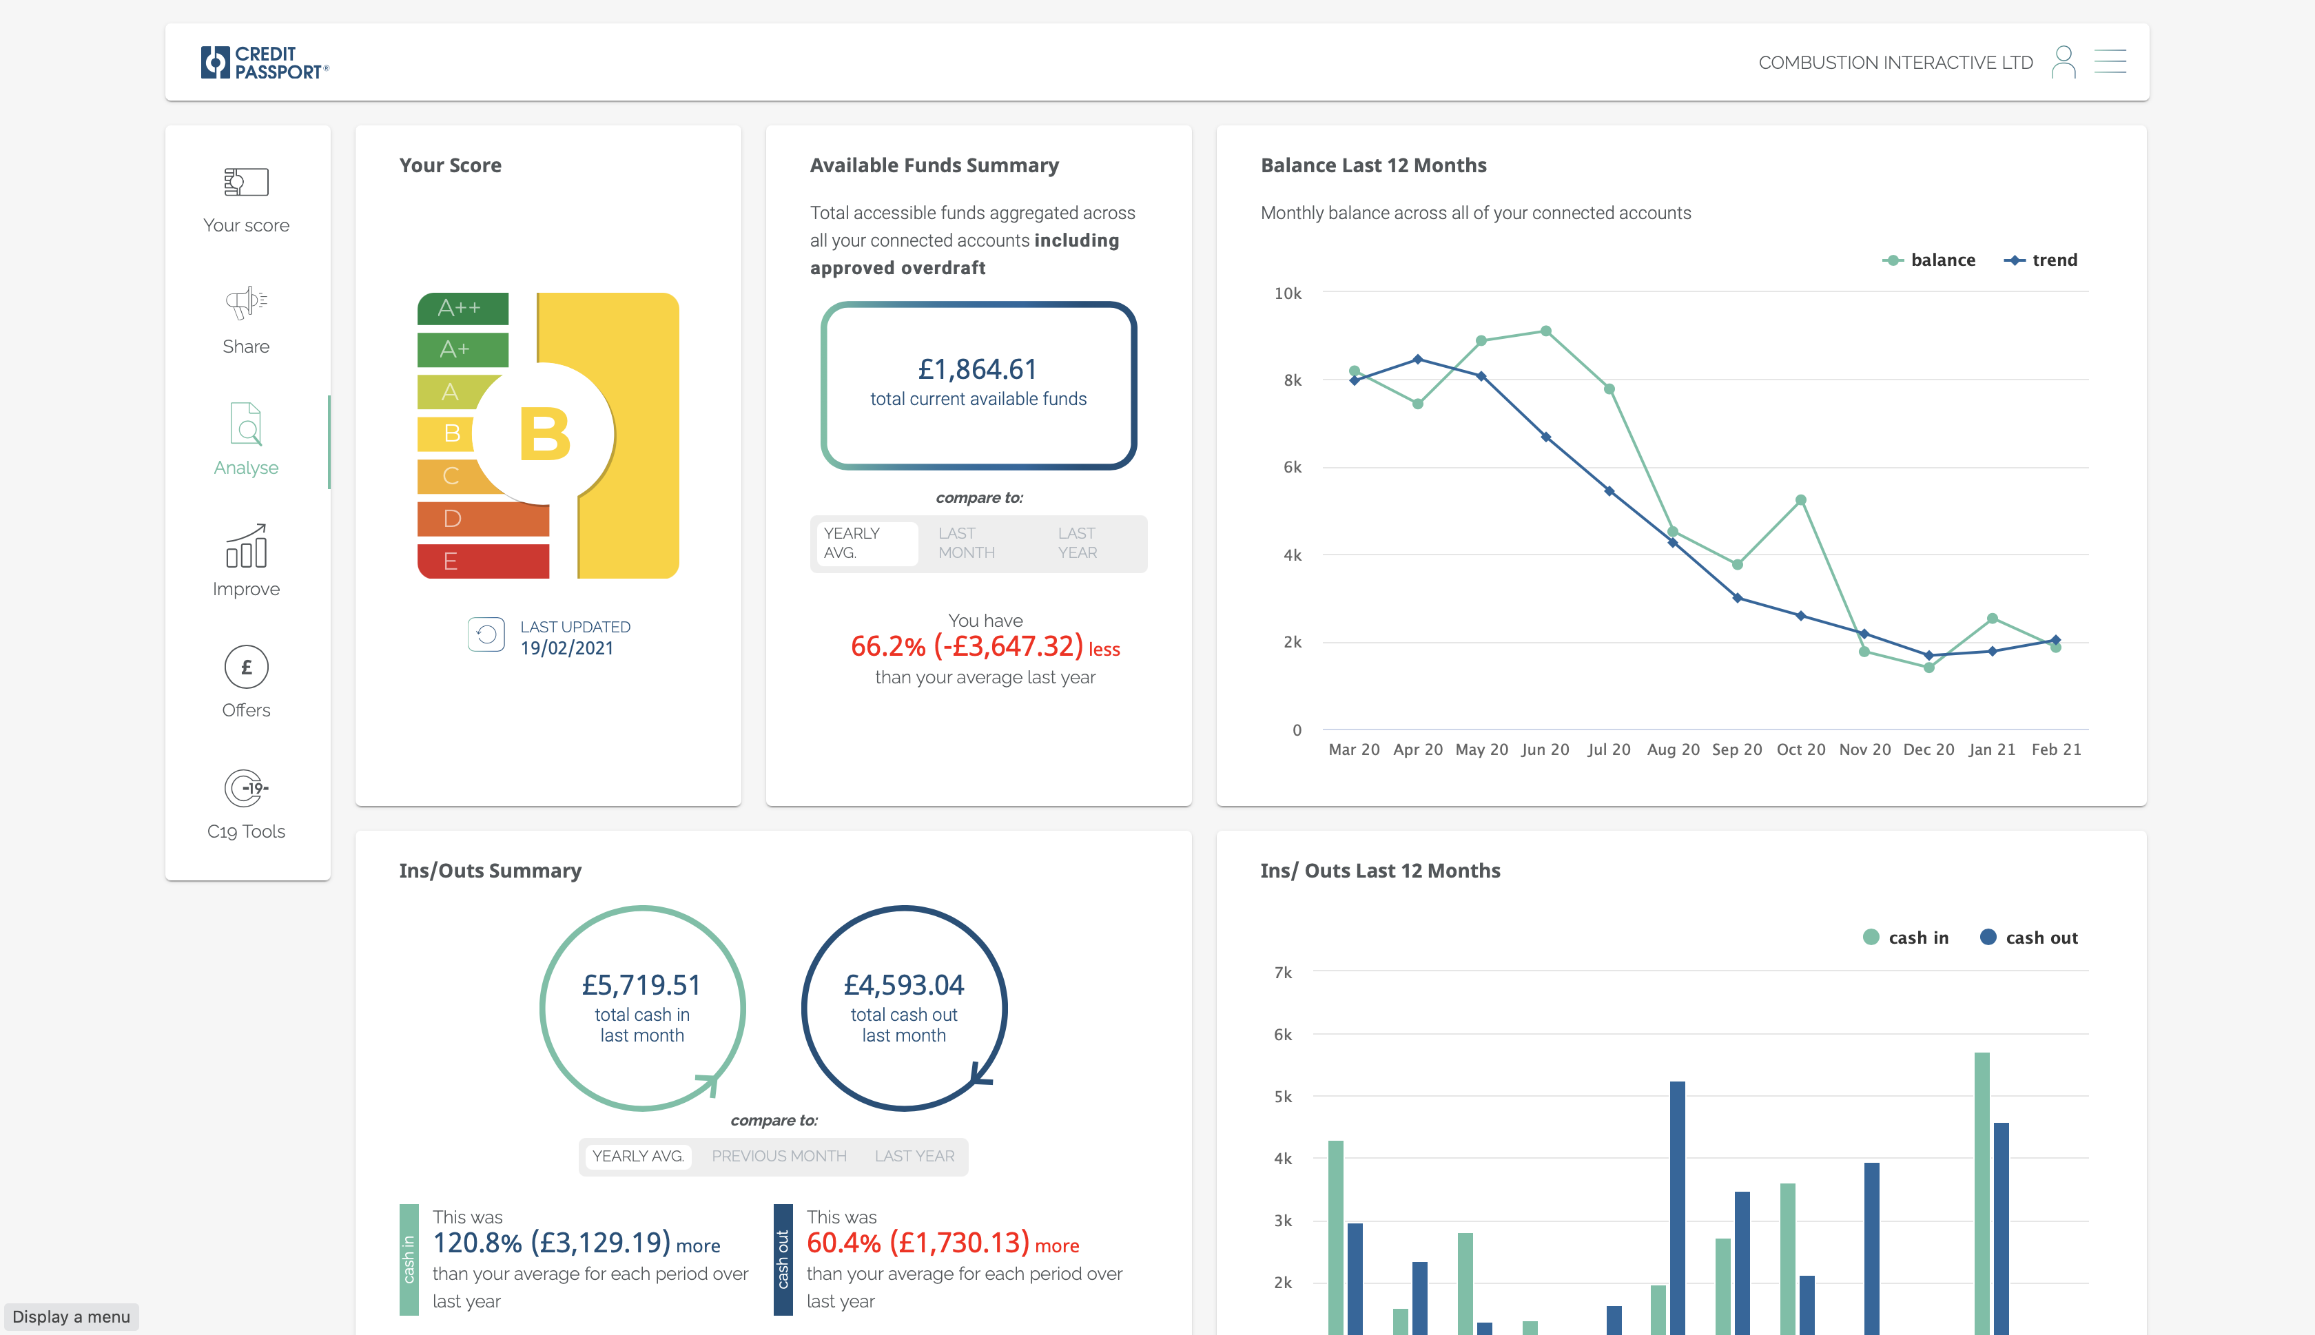
Bližší pohled na
CreditPassport®
CreditPassport® umožňuje uživatelům z řad malých a středních podniků porozumět jejich finančnímu zdraví a odolnosti jejich podnikání z pohledu finančního sektoru, což jim umožňuje hrát aktivní roli na jejich cestě za kvalitním kreditním profilem a zpřístupněním tak větší škály služeb finančního sektoru.
To vytváří atraktivitu a loajalitu k platformě, kde formou „gamifikace“ poznání jejich finančního zdraví dává důvod se přihlásit, pochopit, zlepšovat klíčové parametry a udržovat své účty Open Banking a další data o firmě propojené.
CreditPassport ® je postaven na robustním API rozhraní, které umožňuje jeho přidání do řady informačních platforem jako řadu funkcí a nástrojů s přidanou hodnotou.
Private & Confidential - not to be shared with any 3rd party

Slide 7
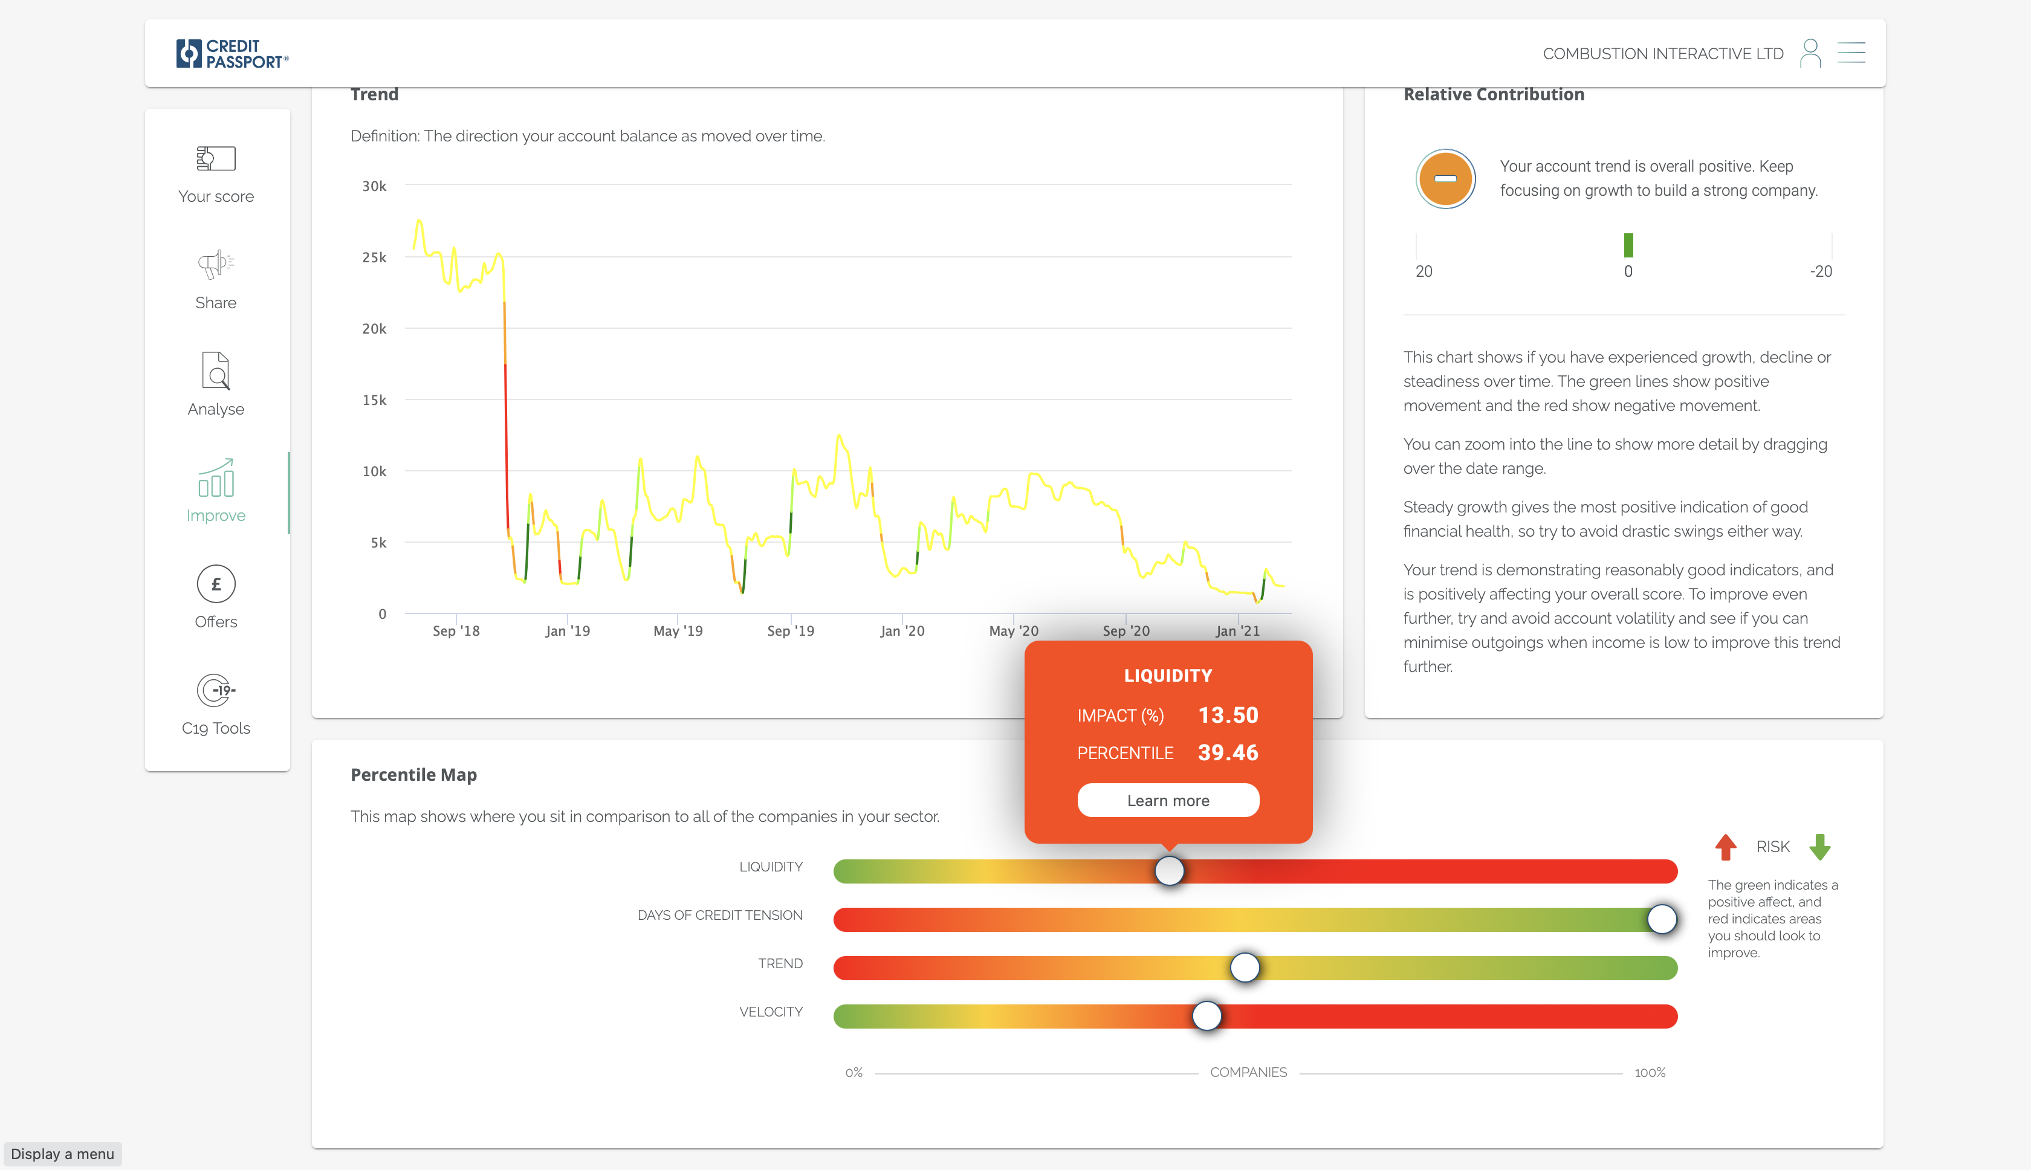
Kouč pro zlepšení úvěrové kvality
Majitelé firem, kteří upgradovali na plán Plus, dostávají informace, aby lépe pochopili ekonomické fungování svého podnikání a zlepšili svou finanční stabilitu – zefektivnili náklady na financování a stali se silnějšími a odolnějšími jako financované subjekty.
Sekce Zlepšování zvýrazňuje oblasti na které je třeba se zaměřit, poskytuje srovnání s obdobnými firmami a nástroje pro zkoumání detailů libovolných oblastí ovlivňující kreditní profil firmy.
Může být také použito k identifikaci a doporučení potřeb vhodných konkrétních typů produktů.
Private & Confidential - not to be shared with any 3rd party

Slide 8
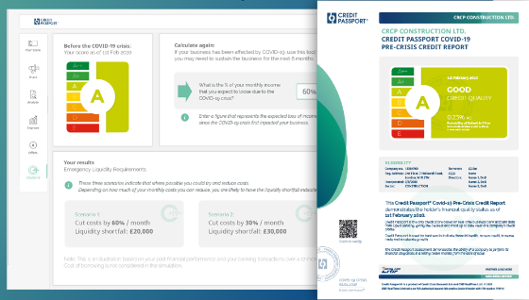
Základní principy
CreditPassport®
KONTROLA: Přístup k vašim datům máte vždy plně pod kontrolou. Uživatel služby definuje kdo a za jakých podmínek má přístup k jeho datům ať už agregovaným nebo detailním
BEZPEČNOST: Služba je plně v souladu s požadavky klíčových regulací vč. ochrany dat (GDPR, PSD2, ISO 27000 apod.)
REGISTRY: Použití služby je navrženo tak, že neovlivňuje hodnotu vašeho kreditního skóre v úvěrových registrech
DOSTUPNOST: Základní funkce služby jsou přístupné všem aktivním subjektům registrovaným pro podnikání v ČR. Použití služby nevyžaduje platby předem nebo registraci platební karty.
Private & Confidential - not to be shared with any 3rd party

Slide 9
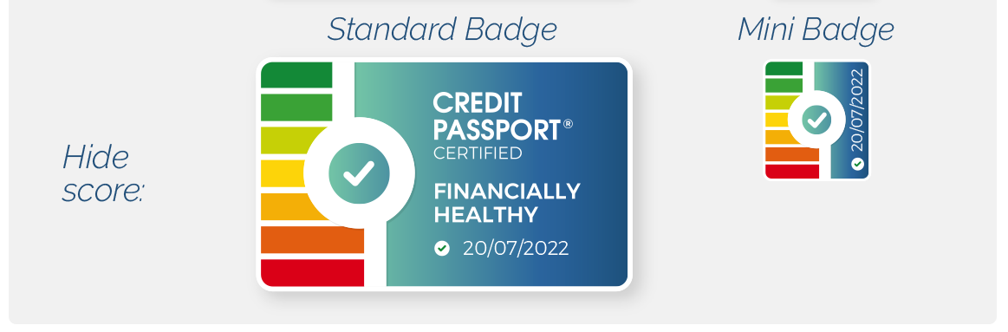
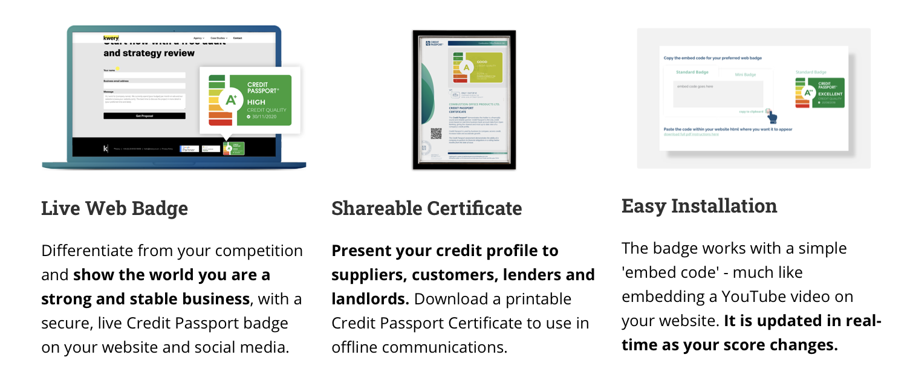
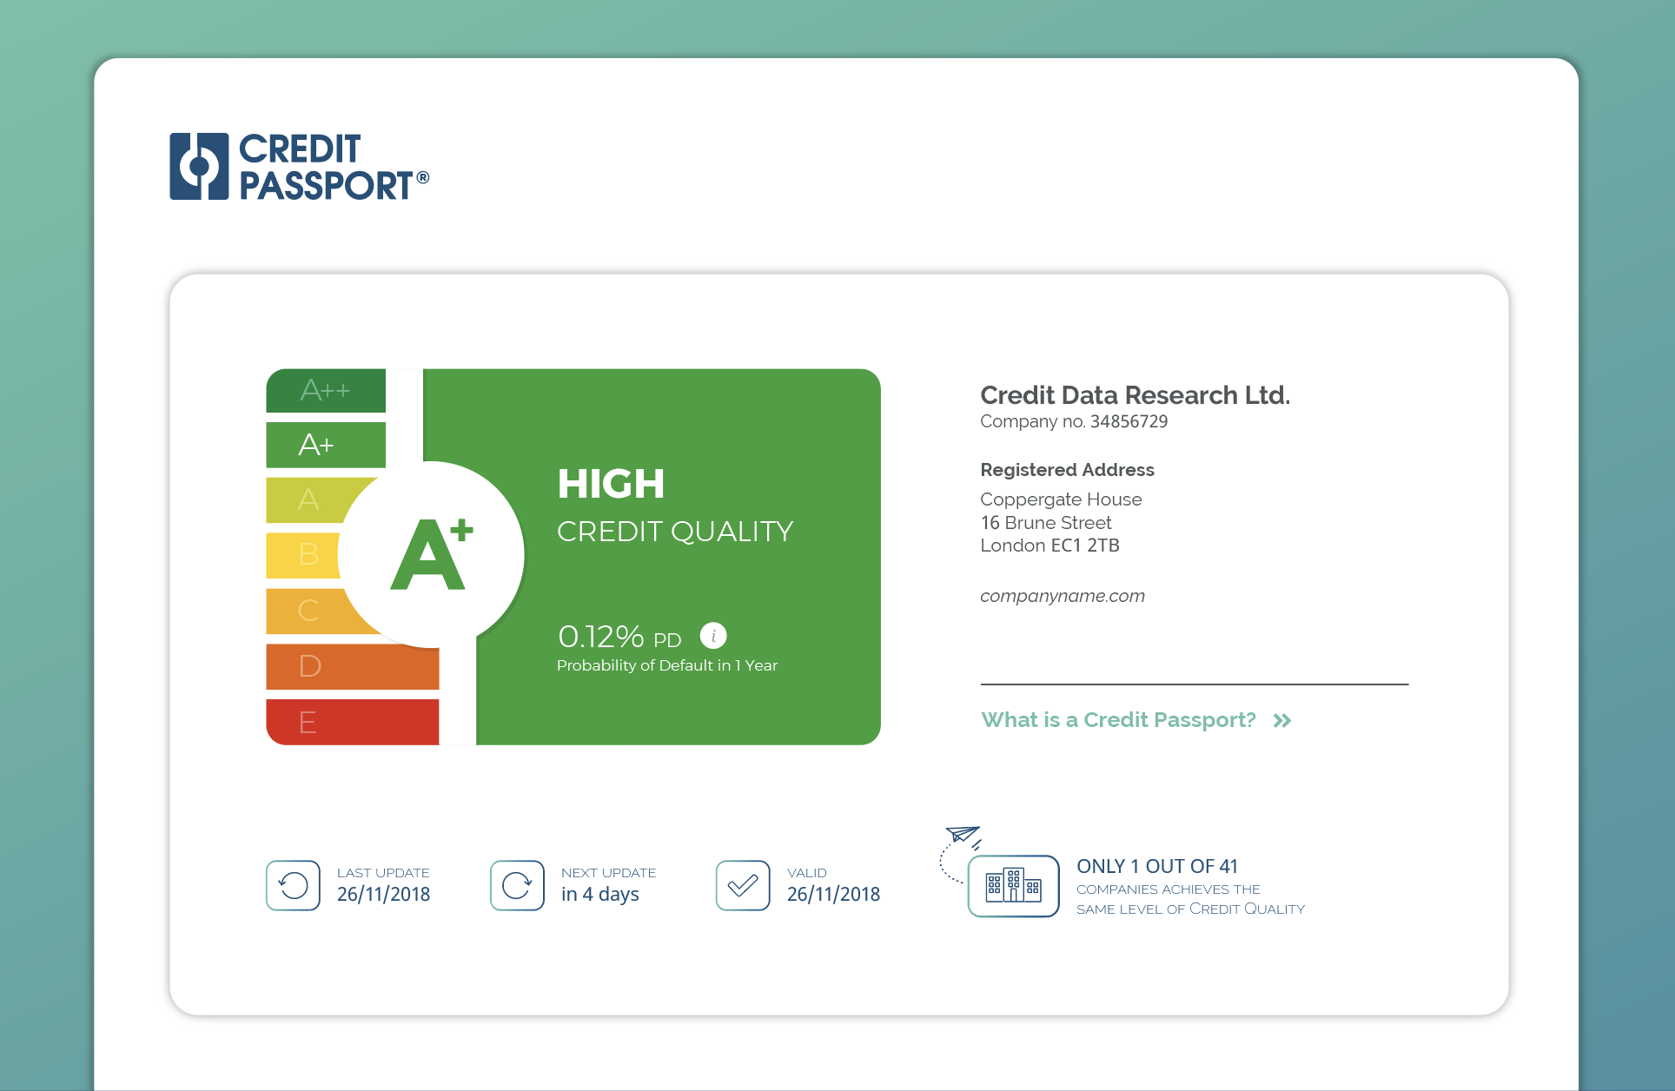
Odznak CreditPassport®
Podporuje, a je vnímán jako podpora dobrých firem mezi SME.
Poprvé mohou malé a střední podniky snadno budovat důvěru tím, že zákazníkům, klientům, pronajímatelům a jejich dodavatelskému řetězci prokážou svůj status finančně zdravé společnosti pomocí bezpečného, živého odznaku CreditPassport®.
Na výběr možnost zobrazit konkrétní hodnotu SCORE nebo odznak ‘CreditPassport Certifikováno, finančně zdraví subjekt.’
Benefity pro firmy
Odlište se od konkurence a sdílejte se světem, že máte silný a stabilní business prostřednictvím bezpečného, živého odznaku CreditPassport na webu nebo sociálních mediích.
Prezentujte svůj důvěryhodný kreditní profil dodavatelům, zákazníkům, věřitelům, nájemcům.
Stáhněte si svůj Credit passport Certifikát v tiskové podobě pro použití mimo online komunikaci.
Vložení Odznaku funguje díky jednoduchému ‚embed kódu‘ – podobně jako když chcete např. na vaše stránky vložit Youtube video. Odznak je aktualizován online vč. případných změn vašeho score.
PARTNER LOGO
Verifikační stránka může obsahovat logo partnera
Pro použití dynamického webového odznaku Credit Passport je potřebná registrace a upgrade na PLUS plán prostřednictvím creditpassport.com
Private & Confidential - not to be shared with any 3rd party

Slide 10
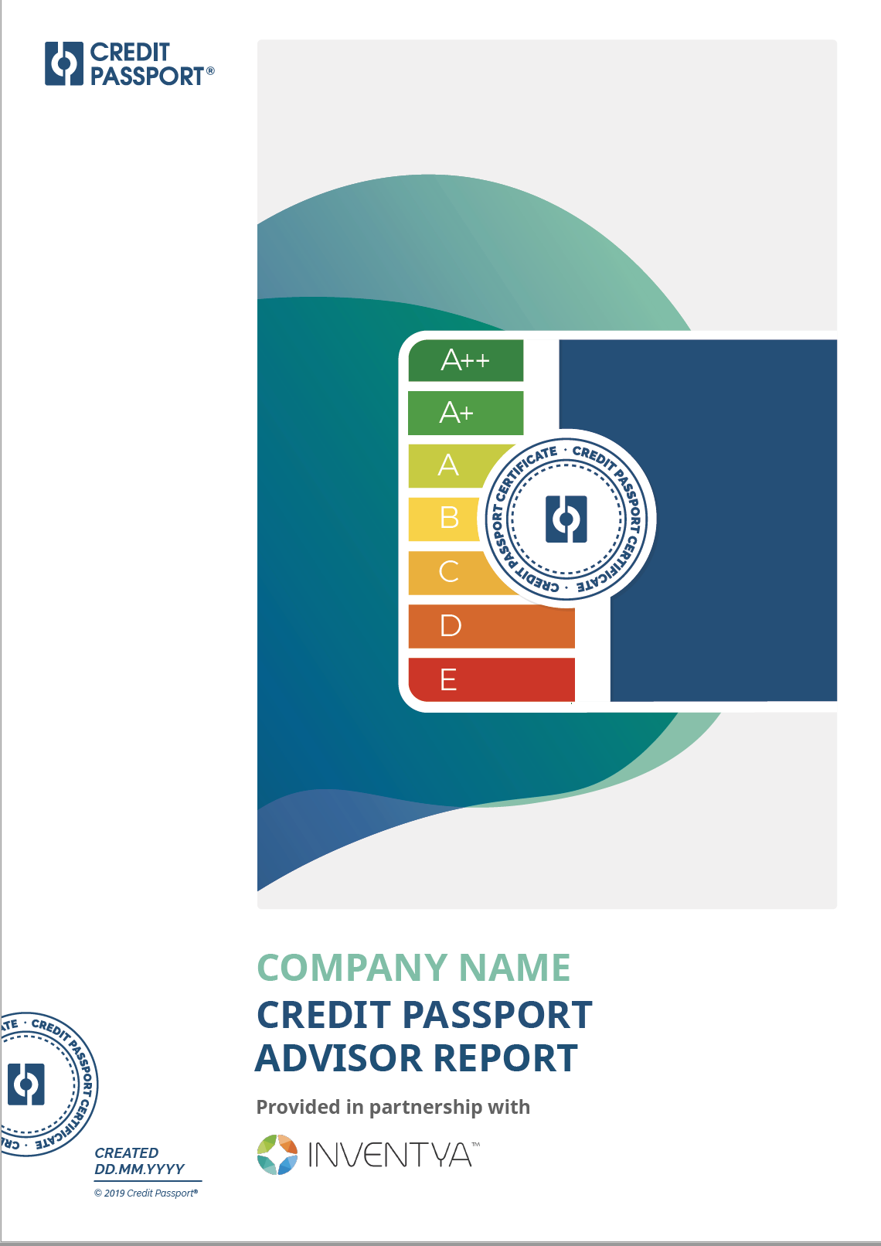
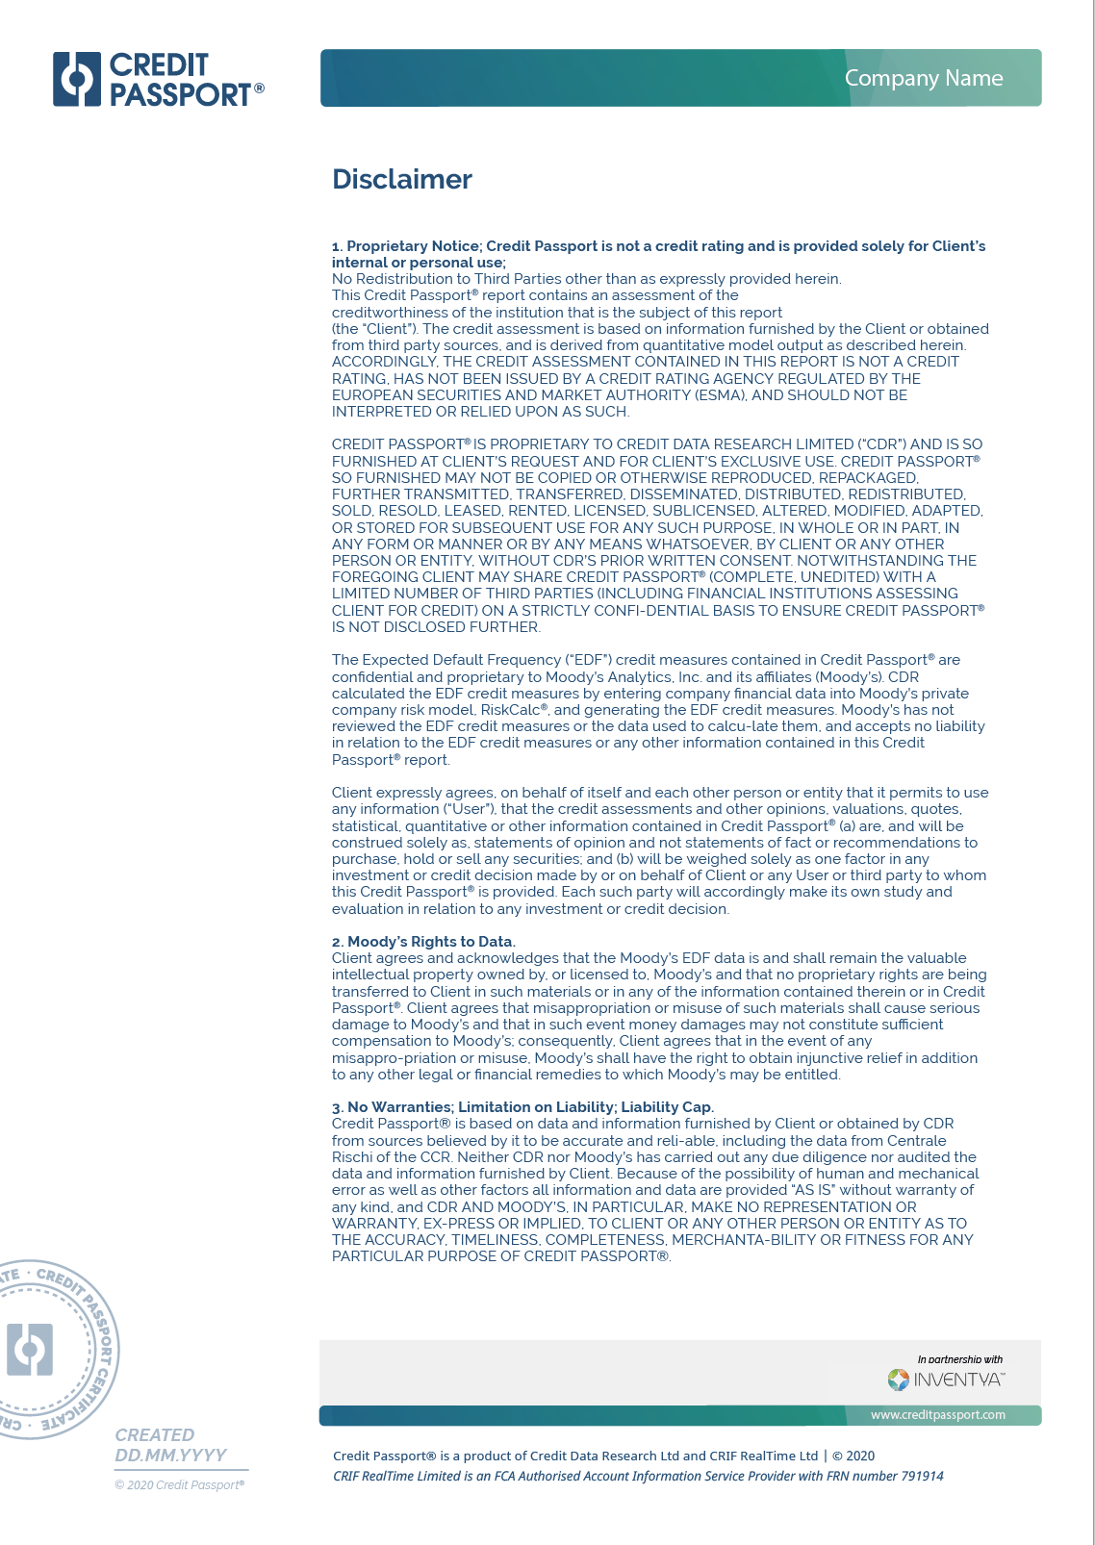
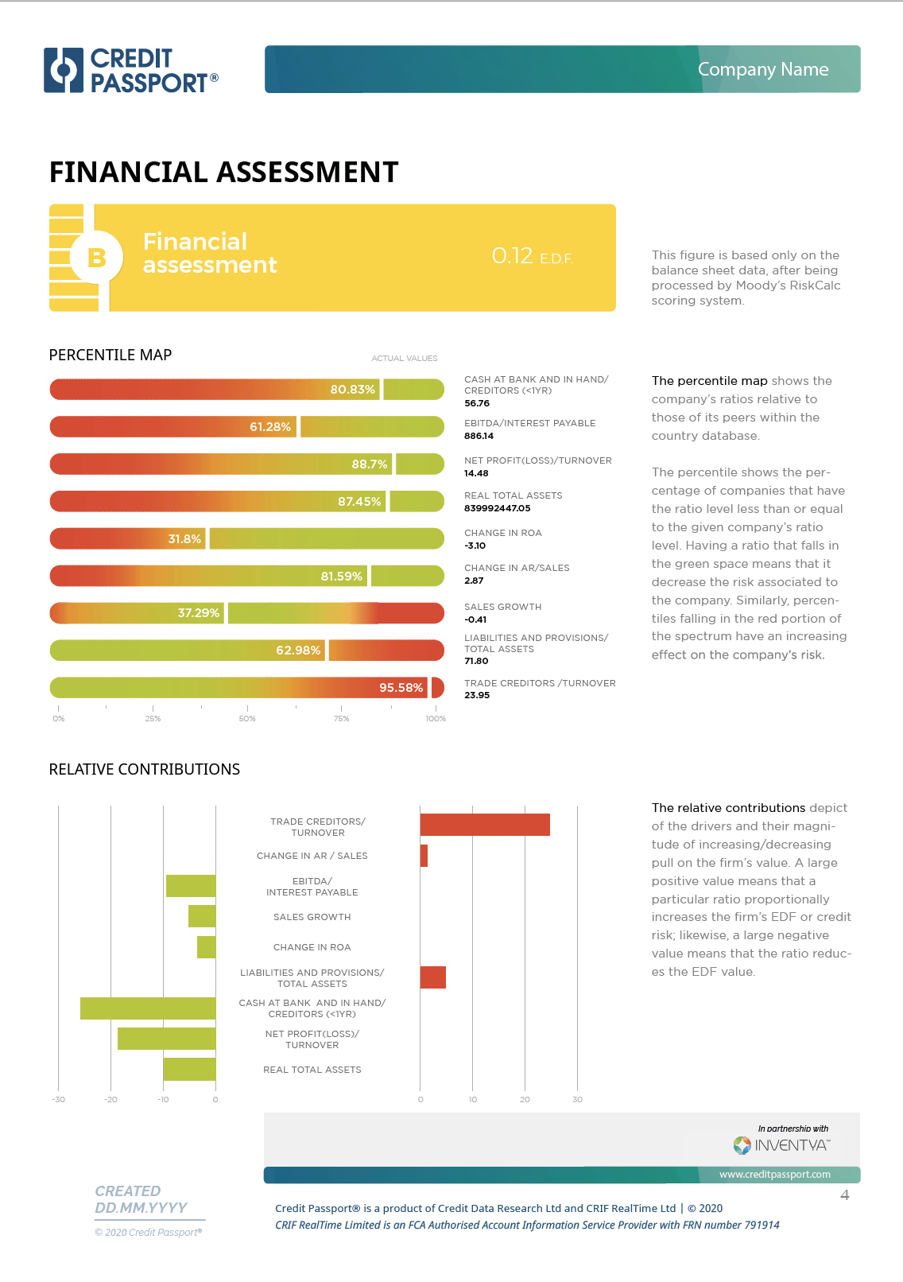
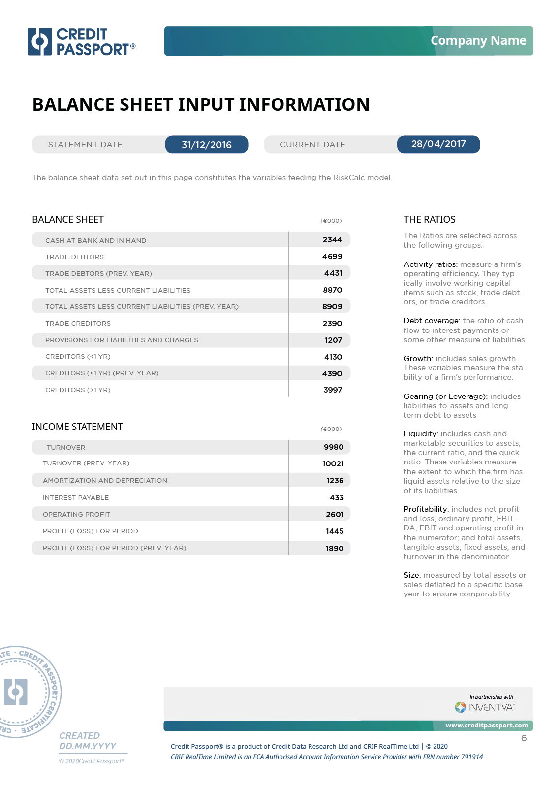
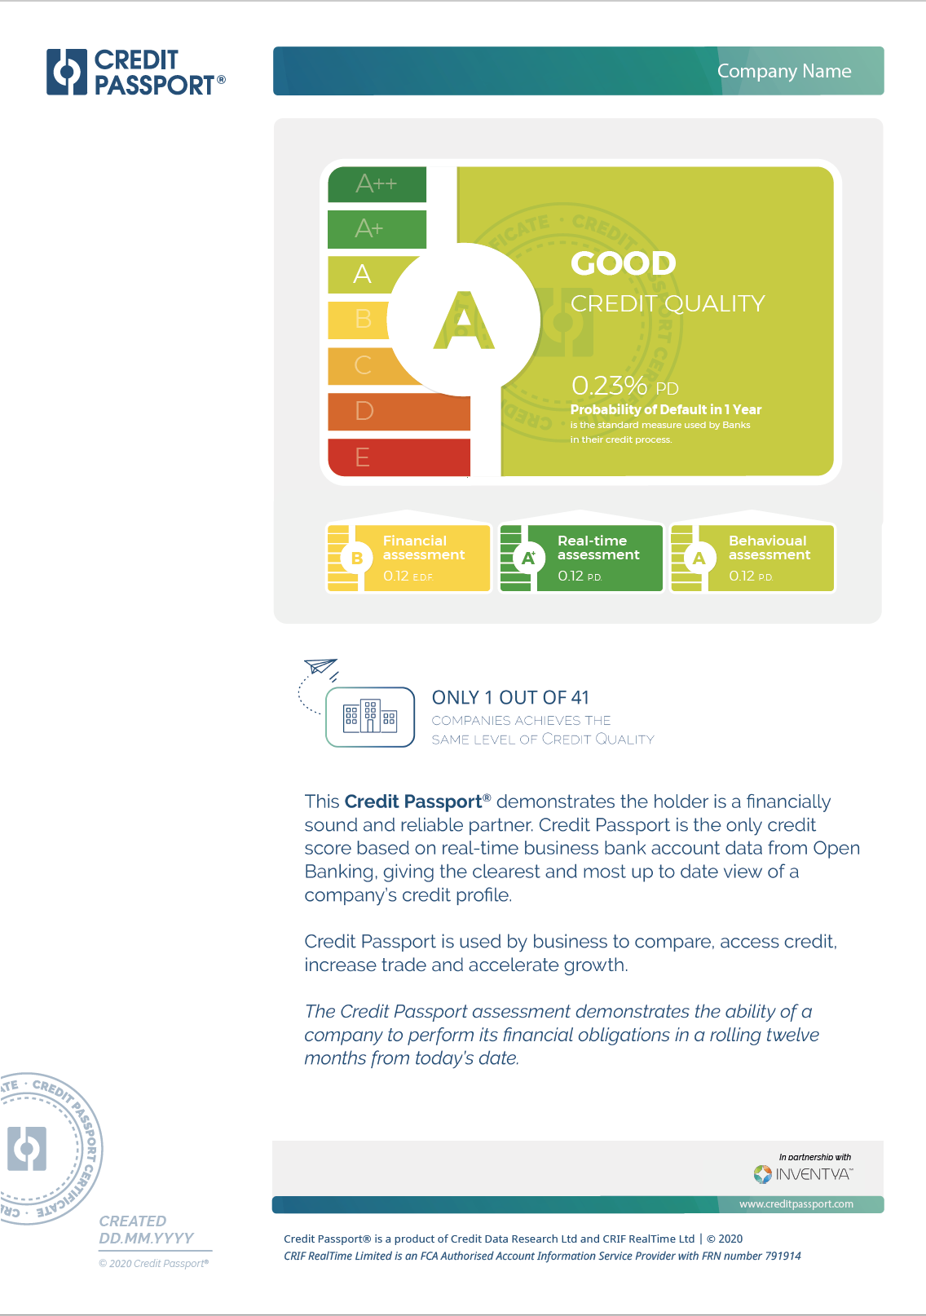
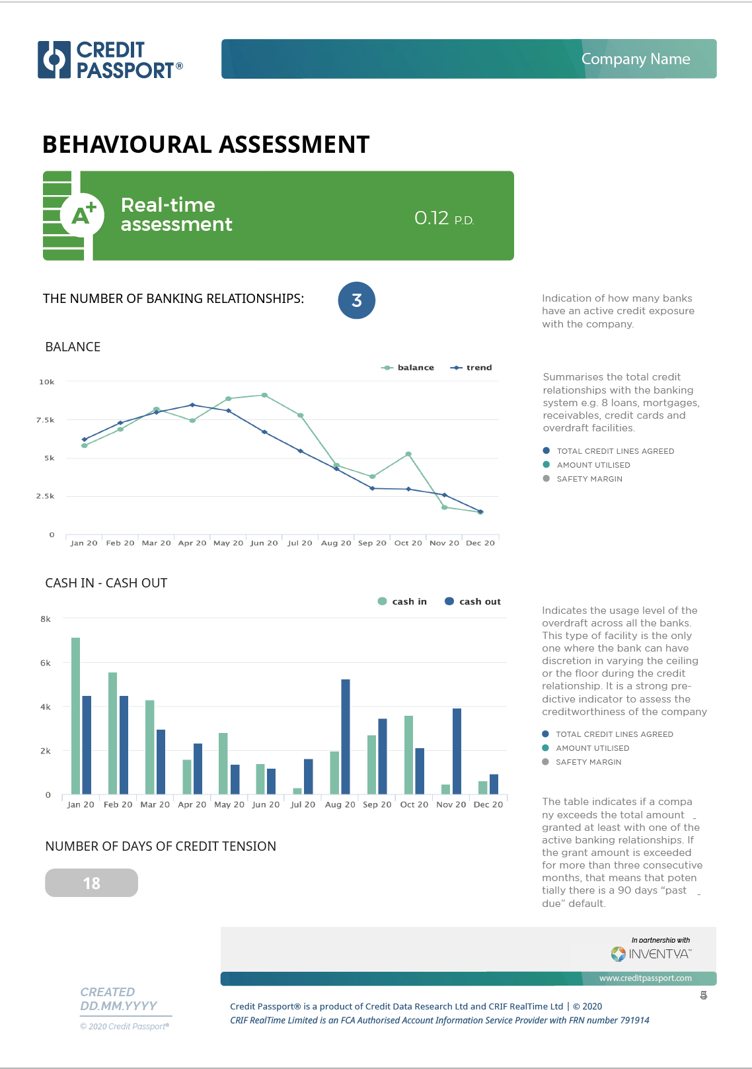
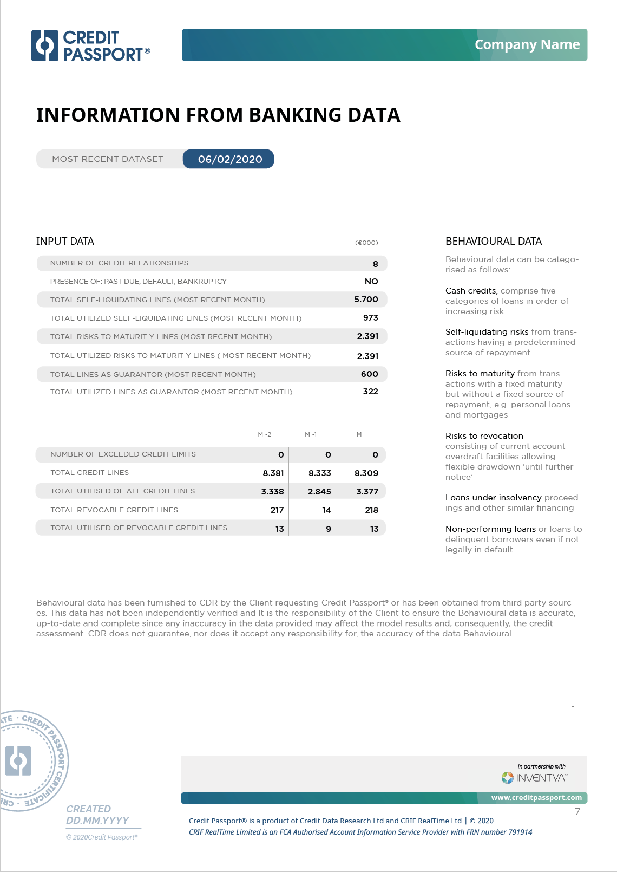
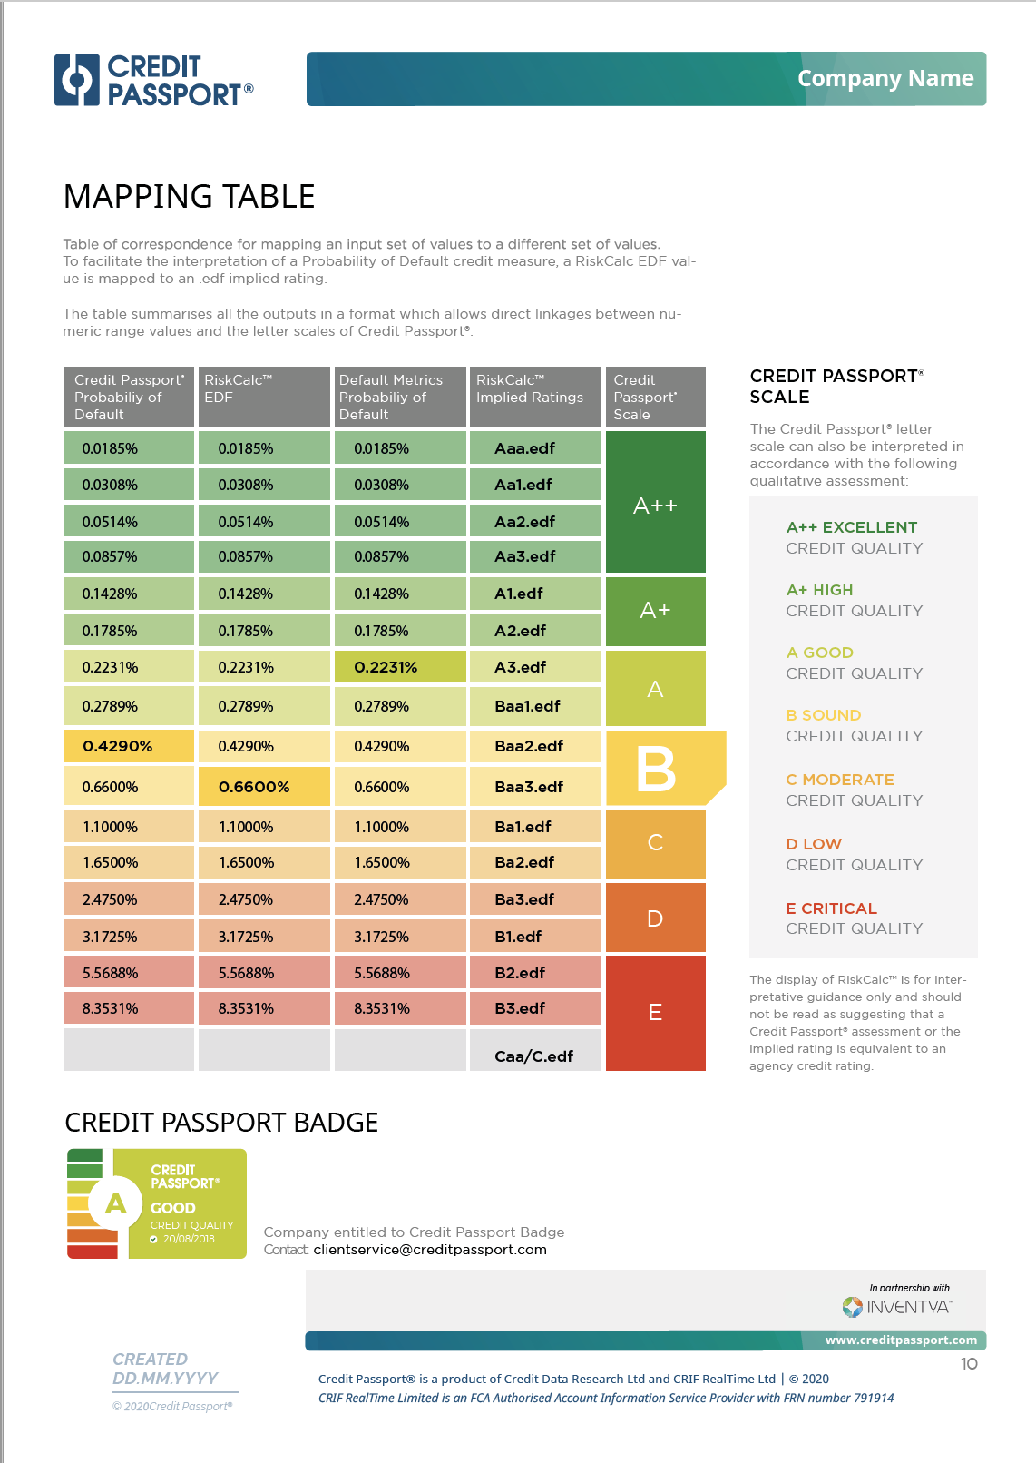
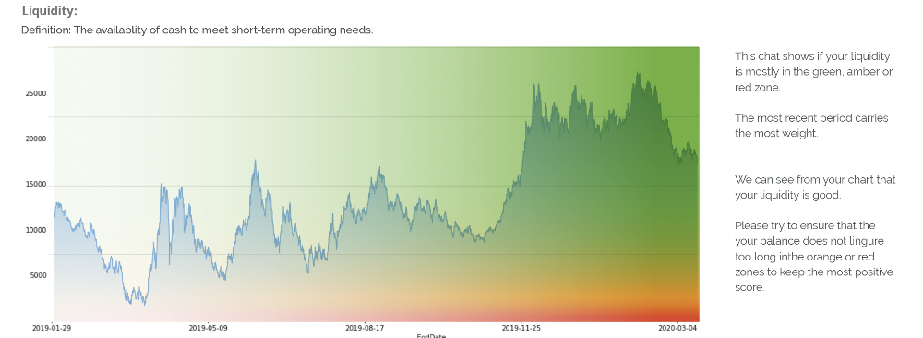
CreditPassport® - Podoba reportu Dostupné pro export jako vizualizovaný pdf report nebo strukturovaně jako datový soubor JSON
Úplný report Credit Passport® pro tisk nebo sdílení obsahující základní přehled účtu(ů), dosažené skóre Credit Passport, plus základní faktory ovlivňující behaviorální a (pokud je to požadováno) finanční aspekty hodnoceného subjektu, stejně jako souhrn kategorizace zdrojů příjmů a výdajů, celkové cashflow vč. trendů a vybraná KPI*
Vlastnosti: Credit Passport score, vč.. PD a mapování.
Detaily subjektu (Registrace / Věk / Identifikace (IČ, DIČ, LEI apod.) / Organizační struktura / další detaily firmy z public zdrojů)
QR kód – s odkazem stránku ověření platnosti
Partner logo a detaily v případě co-brand reportů
Zůstatky za 12-24 měsíců
Trend příjmů a výdajů za 12-24 měsíců
Jednotlivé komponenty ovlivňující výsledné skóre
Drivery behaviorálního skóre
Relativní příspěvky behaviorálního skóre
Relativní příspěvky finančního skóre
Vstupní data finančního skóre
Sumarizace kategorií vstupních dat
KPI v rámci jednotlivých kategorií*
Bankovní výpisy (vložené nebo jako samostatný dokumenty)
Ukázka KPI:
Opakované měsíční výdaje (mandatorní)
Opakované měsíční příjmy vč. míry stability
Hlavní nebo dílčí kategorie příjmů a výdajů
Platby úvěrů a dalších finančních služeb
Rizikové faktory
+ a mnohem víc … na vyžádání plný katalog KPI
PARTNER LOGO
Private & Confidential - not to be shared with any 3rd party

